Slide 1


Entre les lignes
Maïs
Deux éléments du côté de la demande qui ont le potentiel de changer la tendance actuelle
2 Décembre 2020
Réalisé par Eric Fournier, agr.
Conseiller en gestion du risque

Slide 2
Demande maïs américain
Production éthanol 5.05 milliards de bu
En hausse de 4% sur un an

Slide 3
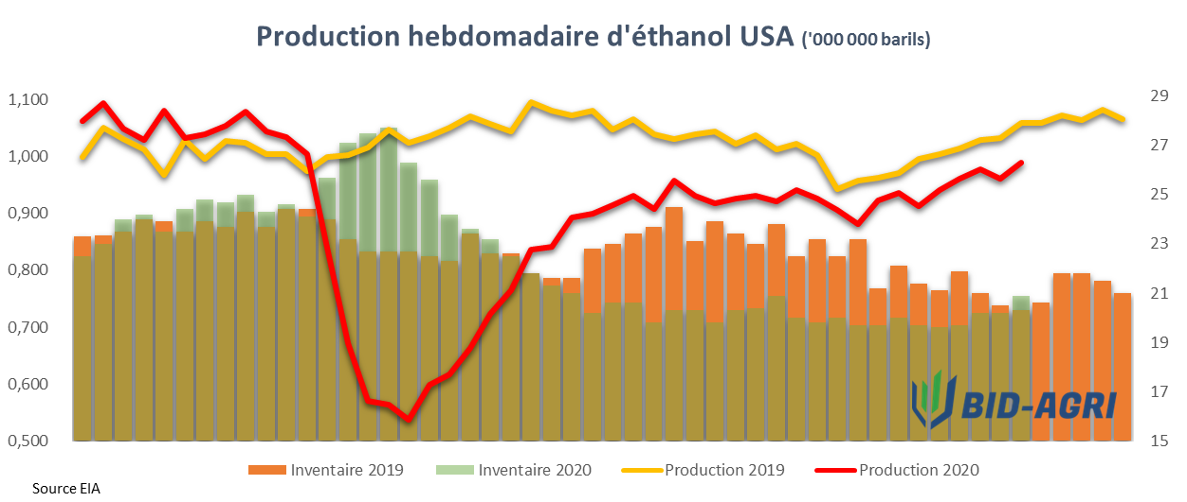
Production américaine d’éthanol
Un peu de mathématique
Utilisation maïs 2019-20 – 4.852 milliards de bu
Utilisation mensuelle moyenne de 404.4 millions de bu
Cible d’utilisation cette année – 5.05 milliards de bu
Après 2 mois utilisation de 834.2 millions de bu
Manque 4.216 milliards de bu pour toucher la cible
Utilisation mensuelle moyenne de 421.6 millions de bu
Actuellement le retard est de 1.1% sur un an
-6%

Slide 4
Demande maïs américain
Production éthanol 5.05 milliards de bu
En hausse de 4% sur un an
Exportations Records prévu à 2,65 milliards de bu
En hausse de 49% sur un an

Slide 5
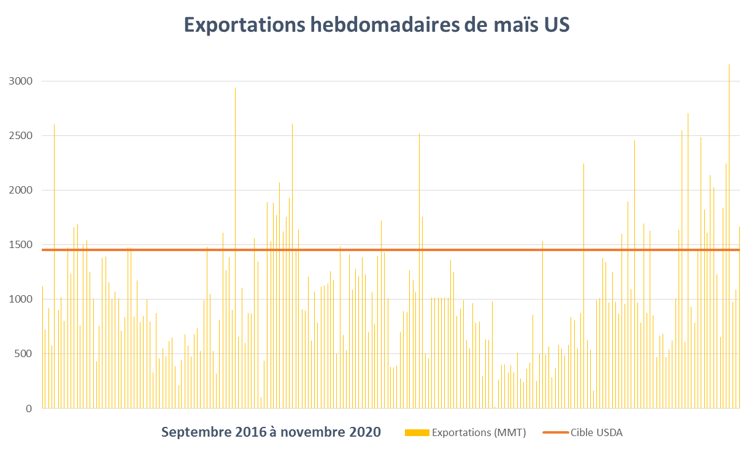
Exportations maïs américain
Exportations jusqu’à maintenant 9.3 millions de tonnes
Reste 27.4 millions de tonnes à livrer sur les ventes déjà réalisées
Donc en moyenne 685 000 tonnes par semaine
En combinant ce volume à celui des ventes à réalisé
Les exportations hebdomadaires devront totalisées
1.45 millions de tonnes d’ici le mois d’août 2021
Ventes réalisées totalisent 36.7 millions de tonnes
Reste 30.6 millions de tonnes à vendre
Donc 765 000 tonnes par semaine en moyenne
Cible record USDA 67.3 millions de tonnes

Slide 6
Demande maïs américain
Production éthanol 5.05 milliards de bu
En hausse de 4% sur un an
Exportations revue en hausse
Record prévu à 2,65 milliards de bu
En hausse de 49% sur un an
Stocks de fin à 1,702 milliards de bu
Possible révisions à la hausse à venir
La hausse de prix freine les acheteurs

